Slide 1
Resultados preliminares de la corrección de presión y temperatura del tanque Panchito.
Andrés Chicaiza, Pablo Buitrón y Daniela Merizalde
Encuentro CyTED LAGO INDICA Universidad Industrial de Santander
19/11/2024

Slide 2
Contenido
Motivación
Conceptos
Metodología
Resultados
Conclusiones

Slide 3
Motivación

Slide 4
"Un reporte realizado por el Observatorio de Rayos Cósmicos de la Ciudad de México establecía que, del 12 al 18 de mayo, se registraba un intenso decrecimiento del Forbush." (Fuente: ScieSMEX, 2023)
¿El detector de agua Cherenkov ‘Panchito’ logró capturar este Forbush?
¿Qué afectan a los resultados aplicar las correcciones de presión y temperatura?

Slide 5
Conceptos Generales

Slide 6
Un decrecimiento de Forbush es una disminución en el número de detecciones de los rayos cósmicos galácticos que llegan a la Tierra.
Este fenómeno ocurre durante tormentas solares, específicamente cuando se producen eyecciones de masa coronal (CMEs), que son grandes expulsiones de plasma y campos magnéticos desde la atmósfera del Sol.

Slide 7
Metodología

Slide 8
Tanque ‘Panchito’

Slide 9
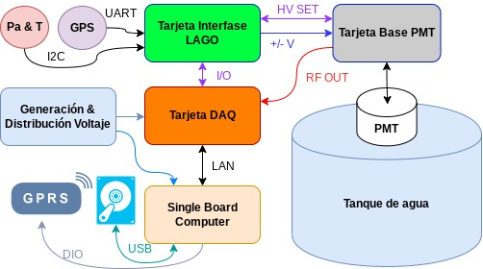
Datos sobre la ubicación
Se ubica en Quito, Ecuador.
La altitud es de 2330 msnm
Detalles componentes
El PMT R5912 Hamatsu.
Con la nueva tarjeta lleva en funcionamiento dos años.
El tratamiento de los datos se hace en Python.

Slide 10
Resultados

Slide 11
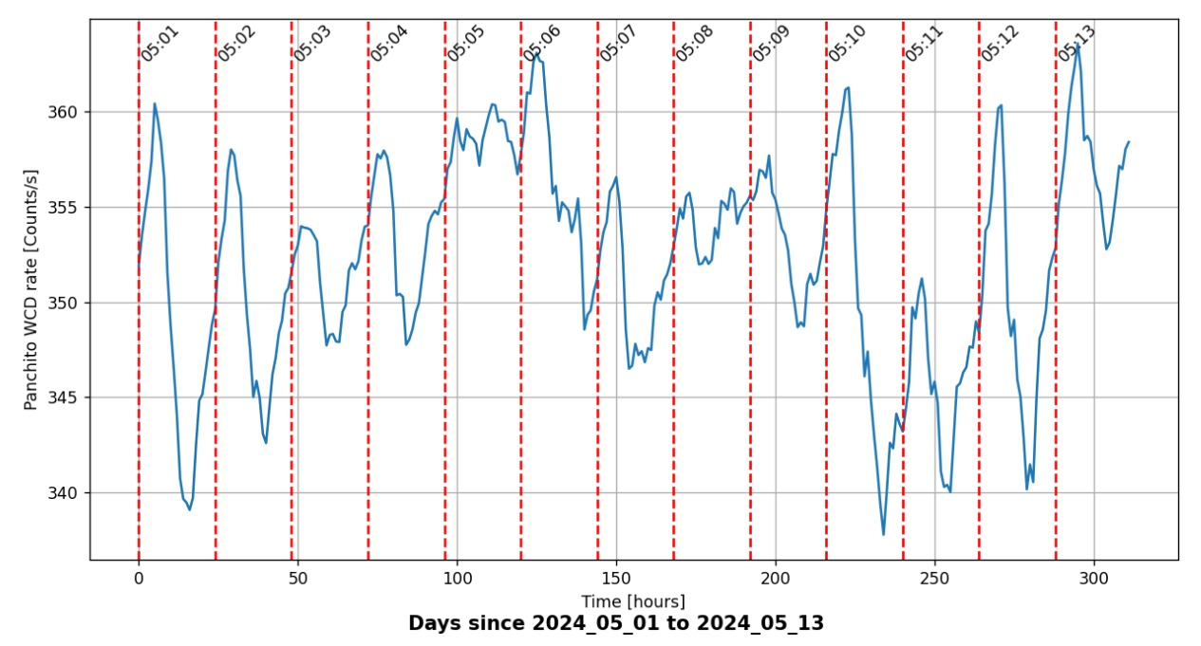

Slide 12
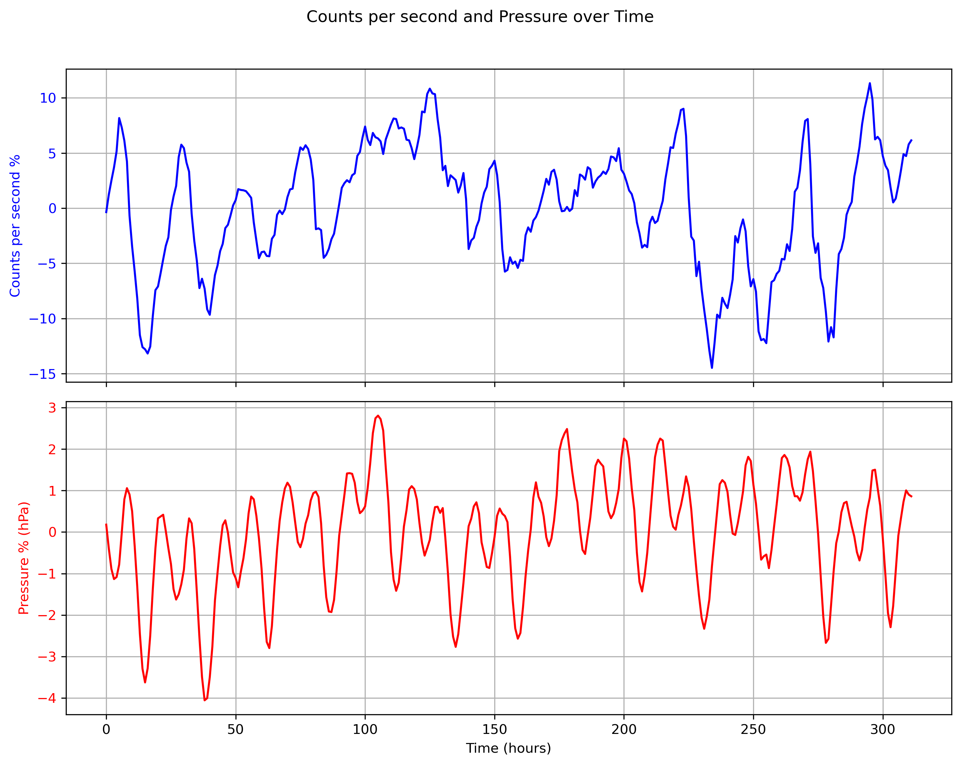

Slide 13
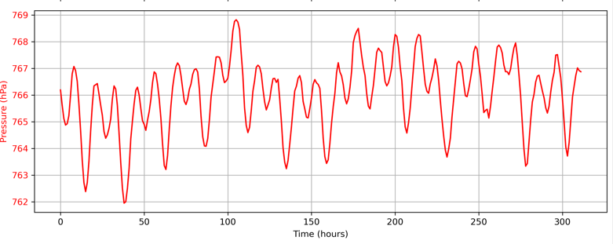
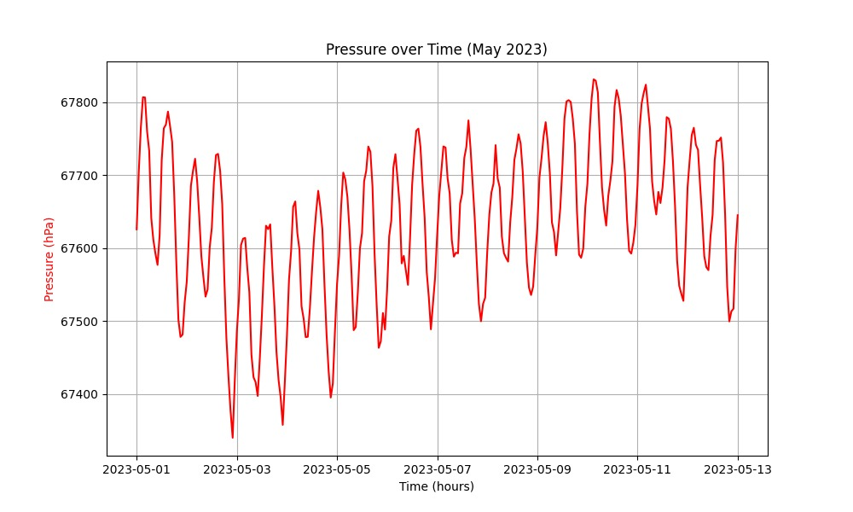
Panchito
INAMHI
2024-05-01
2024-05-03
2024-05-05
2024-05-07
2024-05-09
2024-05-11
2024-05-13

Slide 14
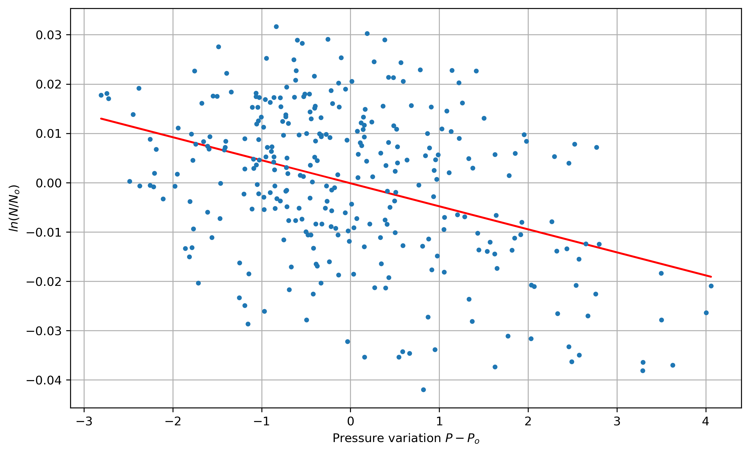
β = -0,0046

Slide 15
Conclusiones

Slide 16
El tanque Panchito se encuentra operativo. Se pudo registrar un Forbush entre los días 11-13 de mayo.
Fue posible interpretar los datos de manera independiente para la detección
Del Forbush.
Futuros trabajos sugieren la implementación de ANNA y el estudio del punto de trabajo óptimo del alto voltaje.
Aplicación de la corrección determinada por la constante Barométrica.

Slide 17
Bibliografía

Slide 18
ScieSMEX. (2023, mayo 18). Reporte de rayos cósmicos 2023-05-18. Observatorio de Rayos Cósmicos de la Ciudad de México. Recuperado de https://www.sciesmex.unam.mx/blog/reporte-de-rayos-c%C3%B3smicos-2023-05-18/
Jokipii, J. R., & Kota, J. (2014). Analysis of atmospheric pressure and temperature effects on cosmic ray measurements. ResearchGate. https://www.researchgate.net/publication/258796461_Analysis_of_atmospheric_pressure_and_temperature_effects_on_cosmic_ray_measurements
Zhao, L., & He, H. (2023). Study of cosmic ray modulation and its possible explanation. InspireHEP. https://inspirehep.net/files/312895b9c25ca313c9587d9cb2d45810

